Slide 1
Приемы развития мелкой моторики у детей с ОВЗ в условиях С(К)школы VIII вида
Тоцкая Светлана Александровна, учитель – дефектолог ОГСКОУ С(К) Ш-И VIII вида № 33

Slide 2
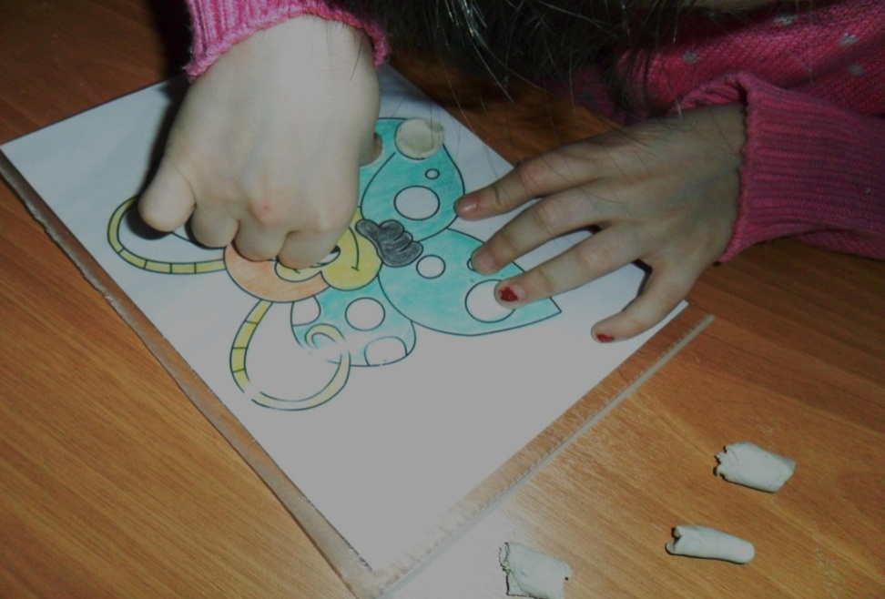
Игры с пластилином
Скатать шарик, раскатать колбаску
Разрезать на кусочки
Лепим картинки
Мнем и отщипываем

Slide 3
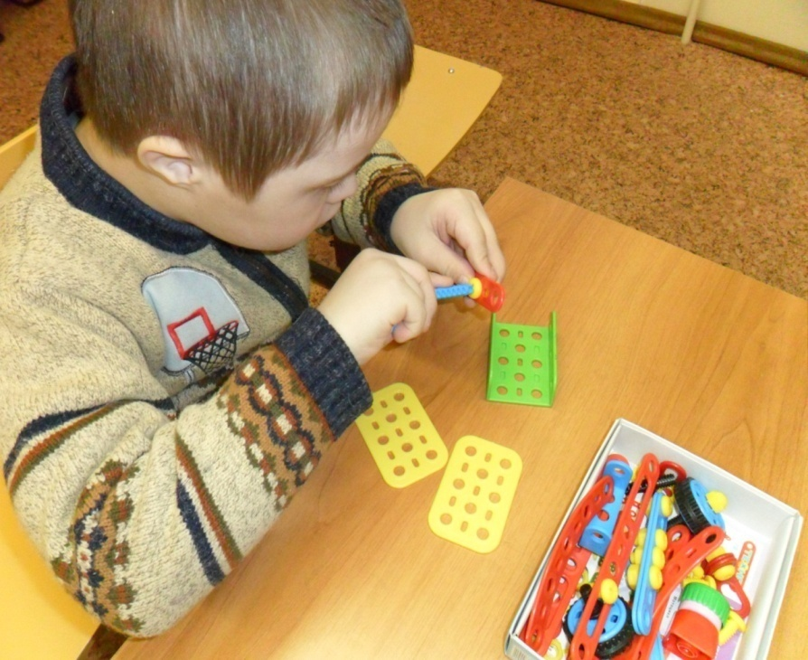
Игры с конструктором, мозаикой

Slide 4
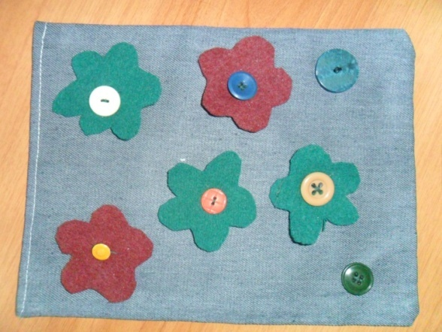
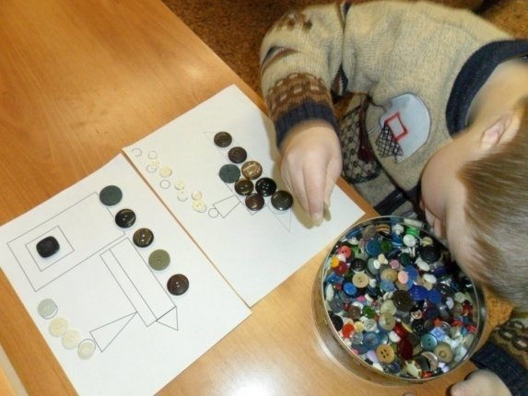
Игры с пуговицами – пуговичный массаж:
Заполнить просторную коробку пуговицами.
Перетереть пуговицы между ладонями.
Пересыпать их из ладошки в ладошки.
Найти самую большую пуговицу, самую маленькую, квадратную, гладкую и пр.

Slide 5
Игры с крупами:
Пересыпать крупу
«Отгадай, какая крупа в мешочке»
Найти игрушку
«Сухой бассейн» из гороха и фасоли

Slide 6
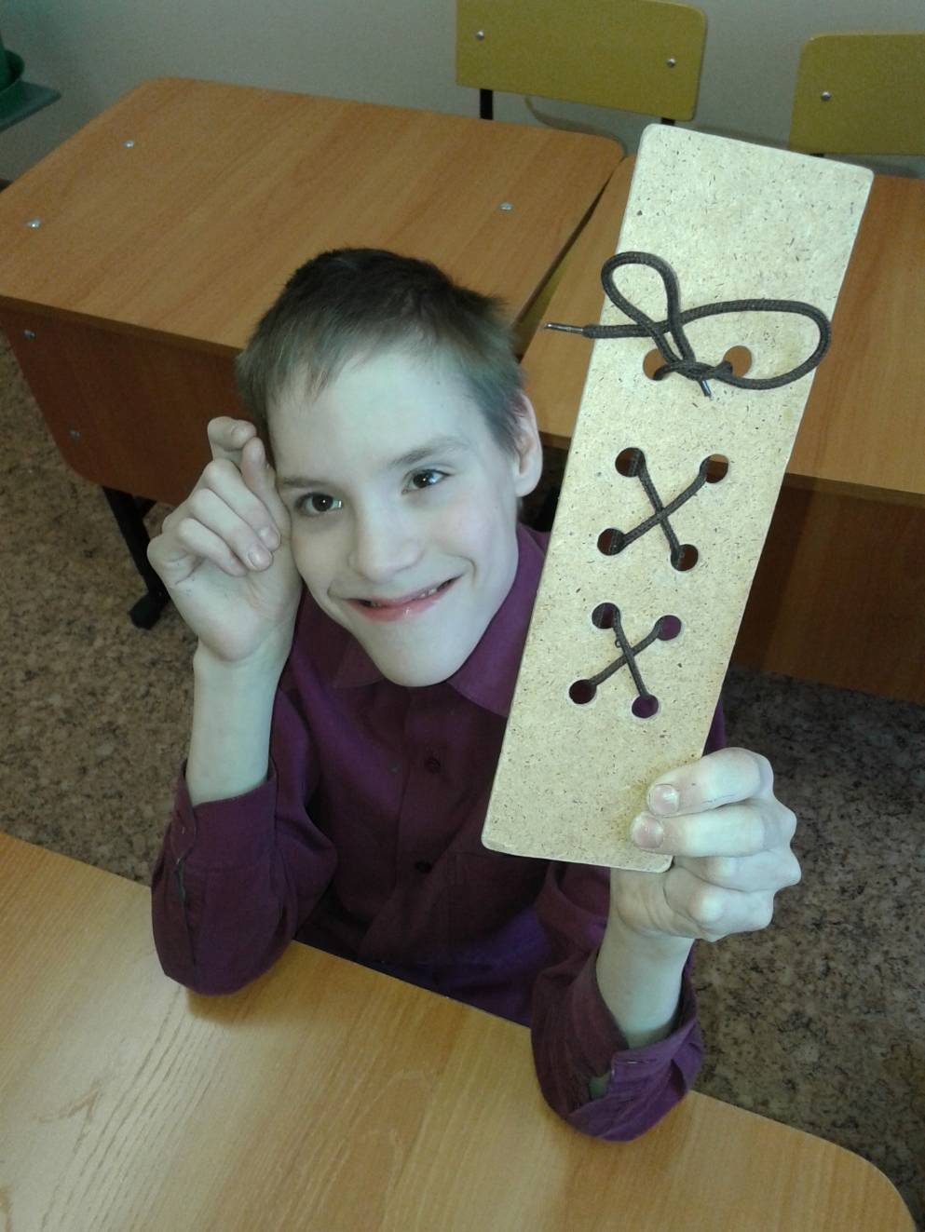
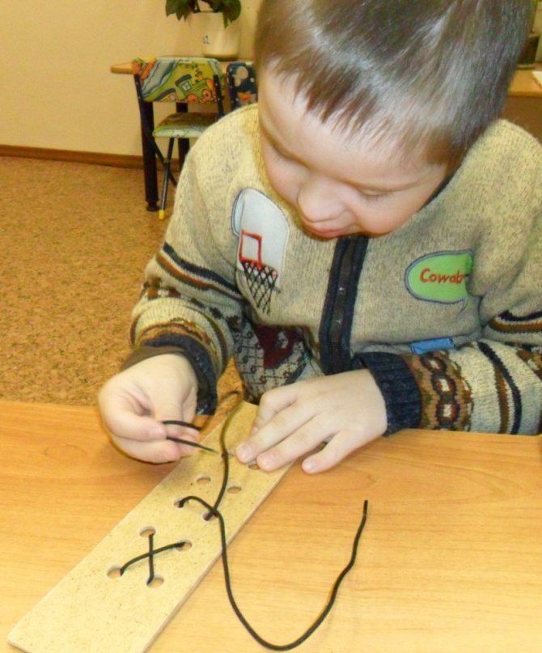
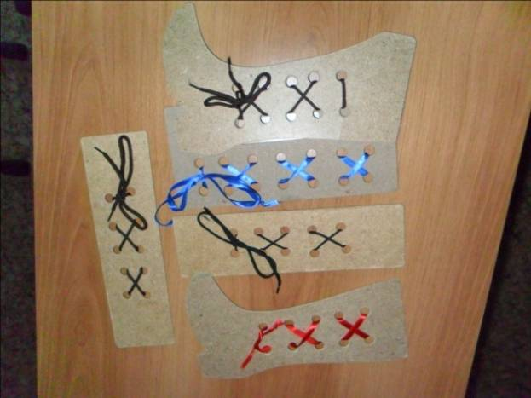
Шнуровки

Slide 7
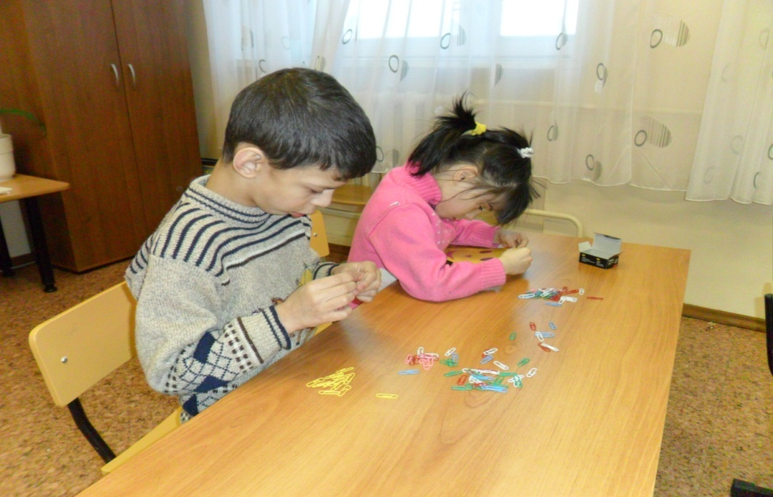
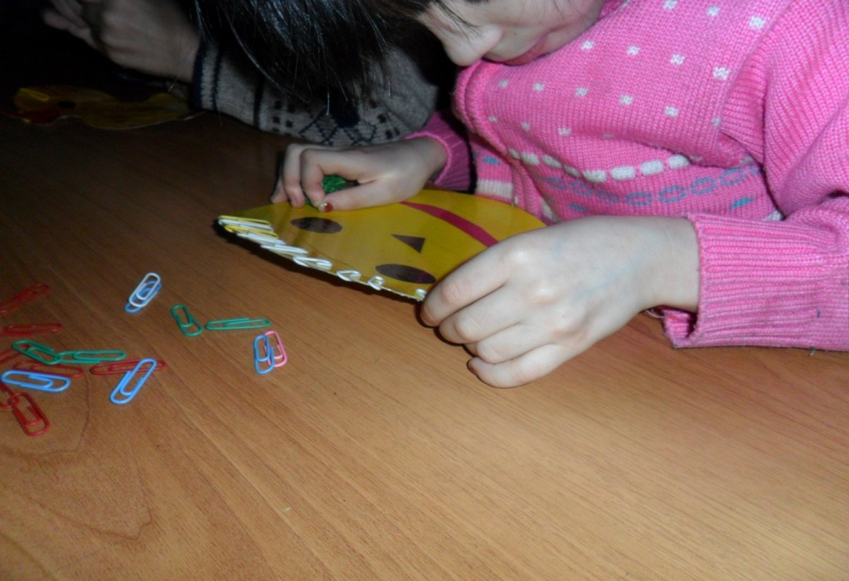
Игры со скрепками

Slide 8
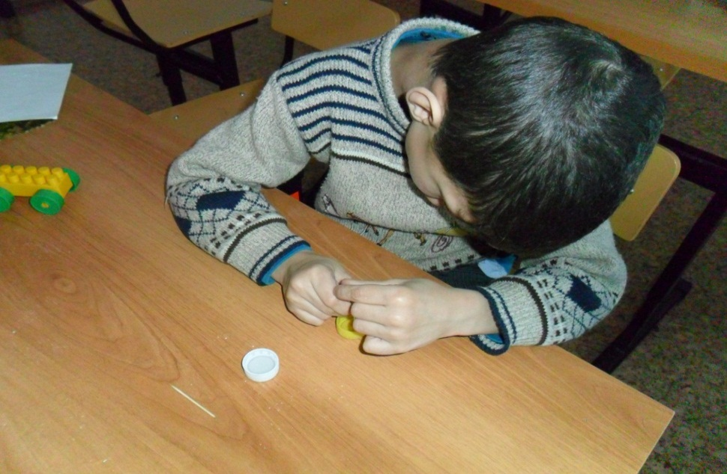
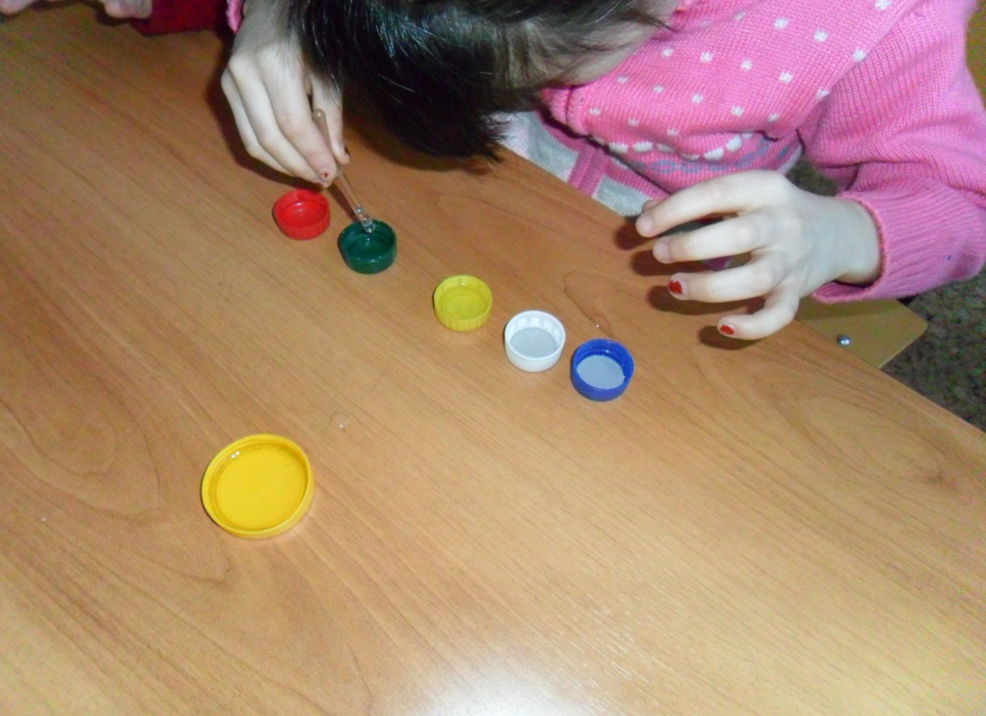
Игры с пипеткой

Slide 9
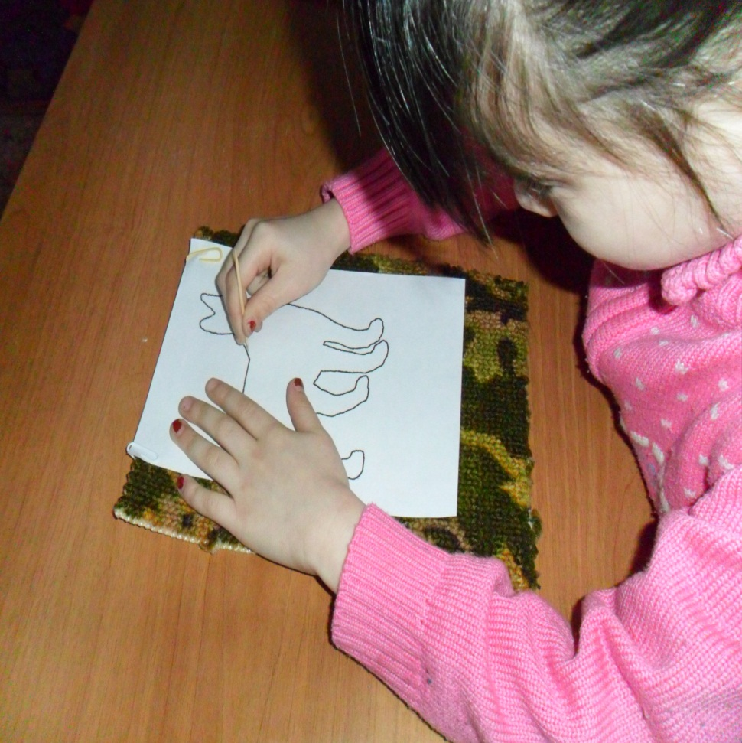
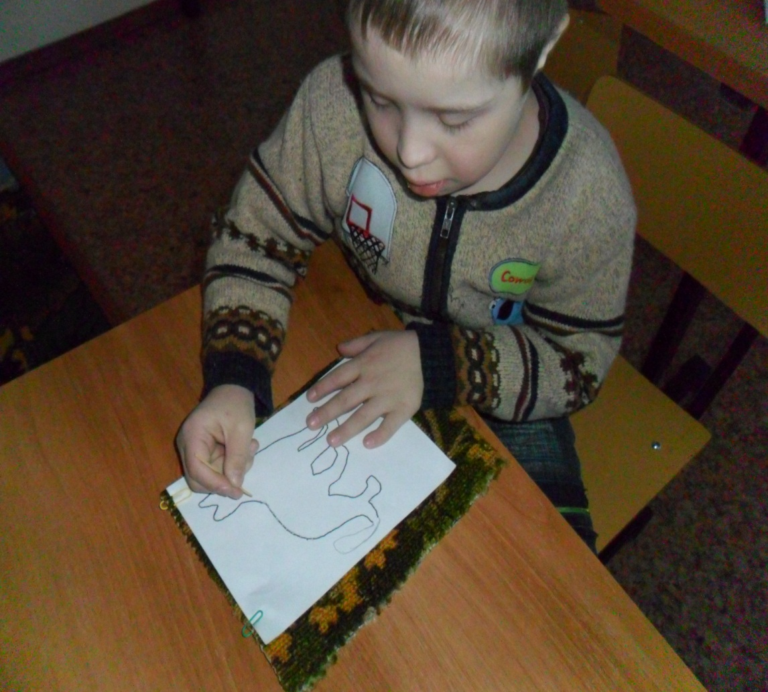
Игры с зубочисткой

Slide 10
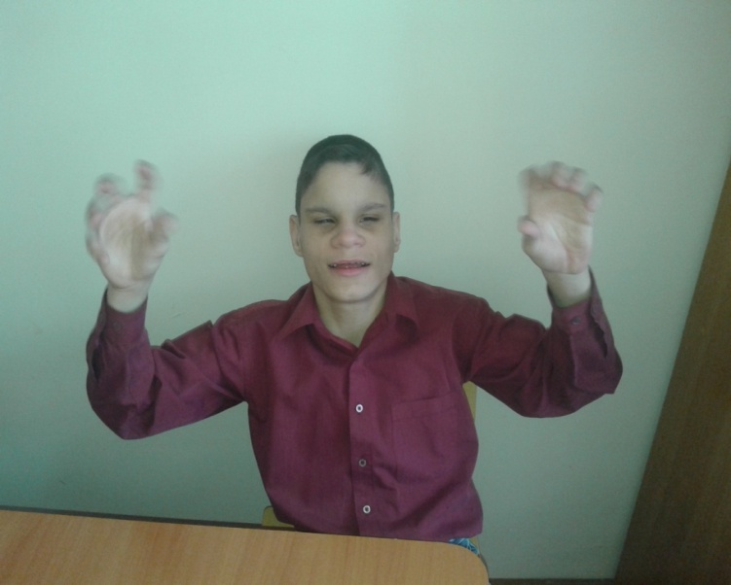
Пальчиковые игры
Пальчиковая гимнастика
Пальчиковые игры
Массаж пальцев и рук

